Slide 1
十字架の道

Slide 2
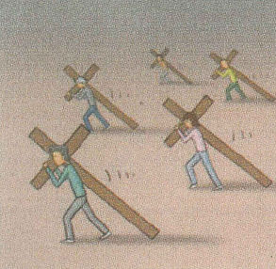
ぼくの十字架は、なぜこんなに重いんだろう？
おかげでぼくは、一番最後になってしまったじゃないか。

Slide 3
はー重すぎて
ためいきしか
でないよ

Slide 4
主よ、重すぎます。少し、切ってもいいですか？

Slide 5
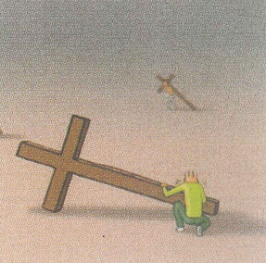
これで少し軽く
なるよね!

Slide 6
運びやすく
なったぞ！

Slide 7
主よ、もう少し切っても
いいですか。お願いです。 そうすれば、持ちやすい
ので・・・。

Slide 8
♪ルンルンルン
ギコ ギコ ギコ

Slide 9
主よ、ありがとうございます！

Slide 10
♪やったー
いちばんトップになったぞ！

Slide 11
あれっみちが
きれてるぞ・・・
どうしよう？

Slide 12
自分の十字架を
橋にして、渡りなさい！

Slide 13
と・ほ・ほほほ・・・
短すぎて
とどかないよー！

Slide 15
イエスさまはいわれました。
「わたしに従いたい人は
自分の十字架を背負って
わたしについてきなさい。」
マタイ１０．３８

Slide 16
おしまい

